Slide 1
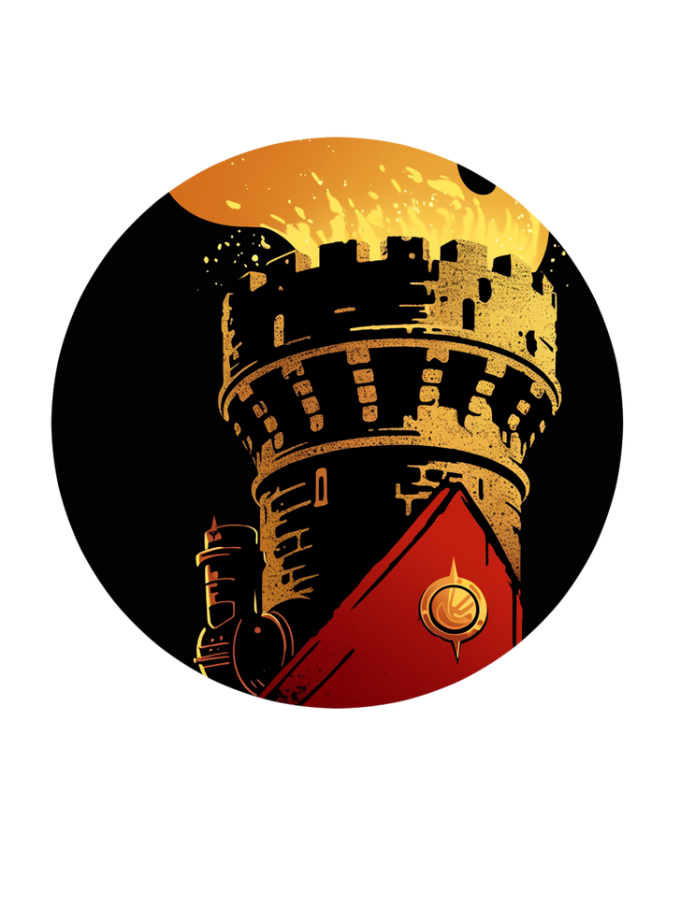
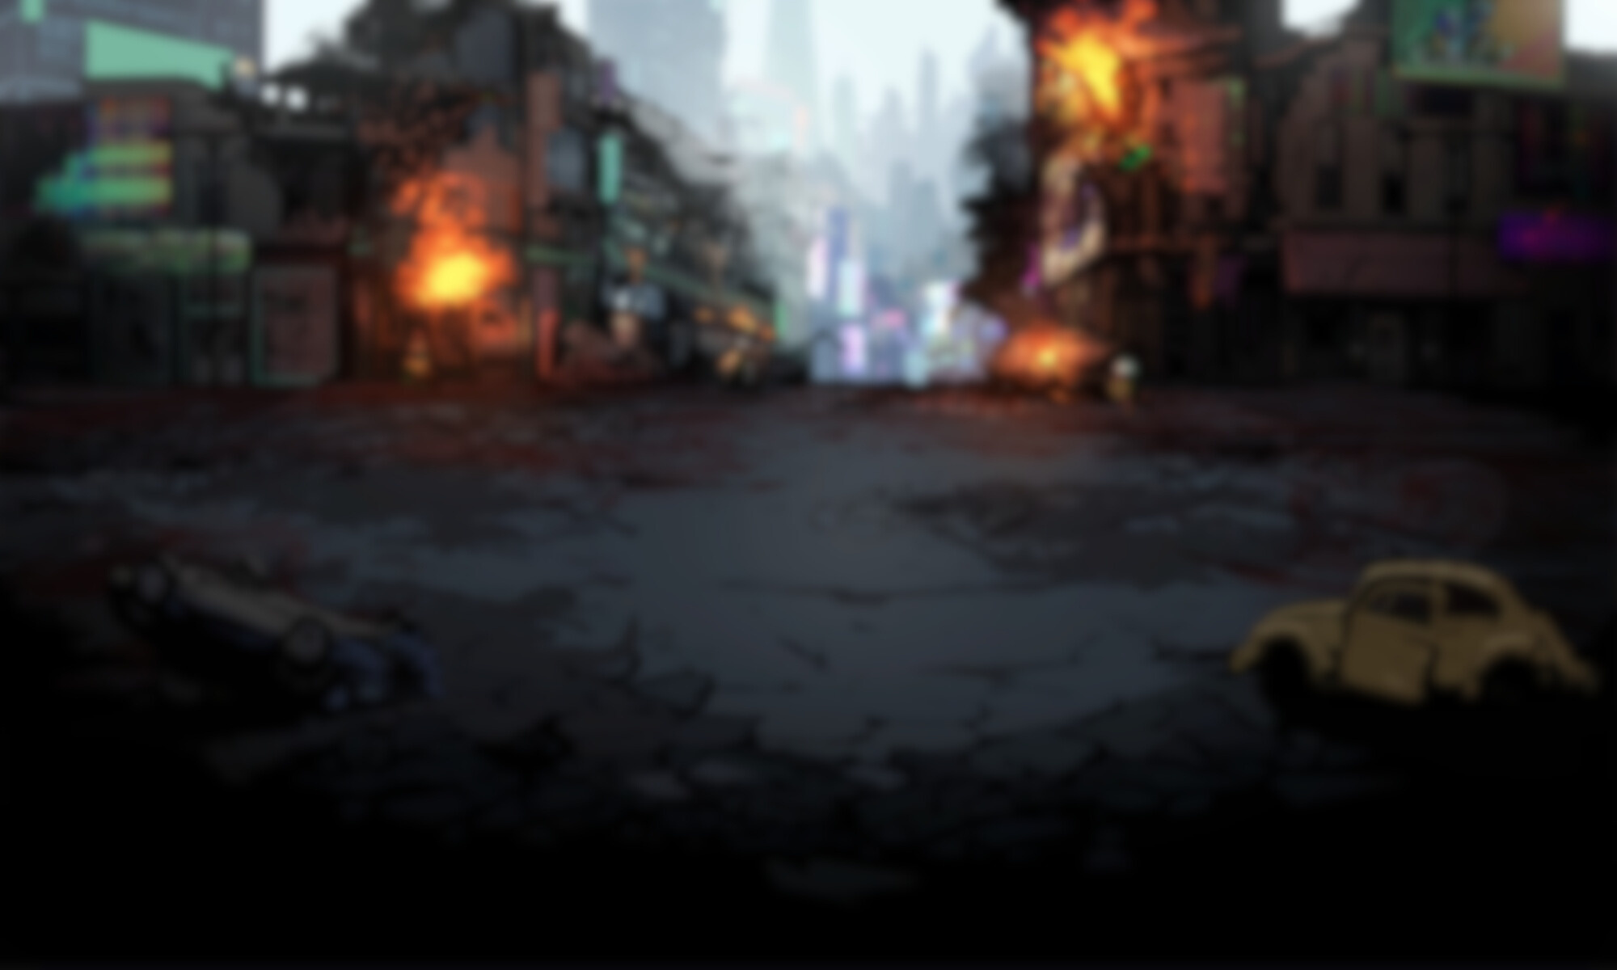
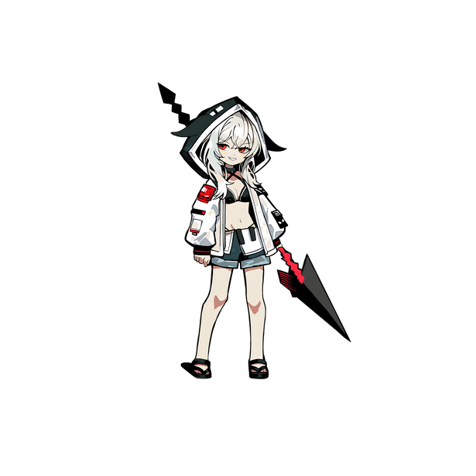
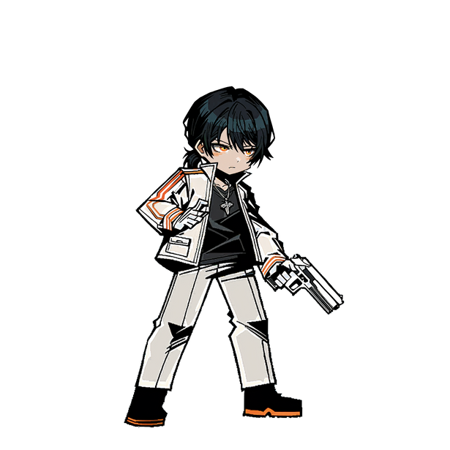
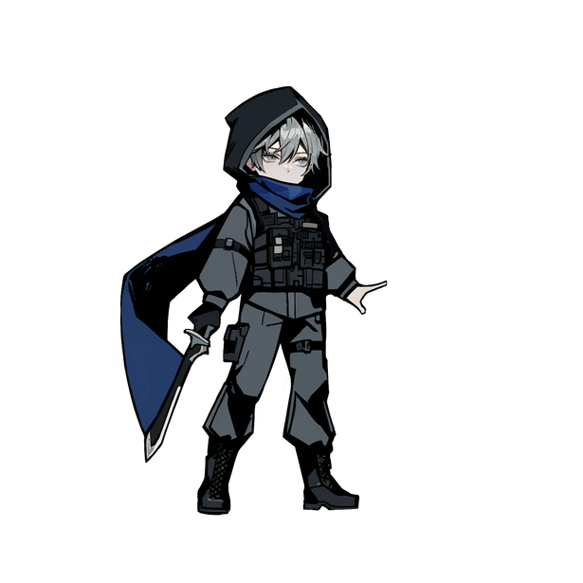
End-Distopirism
team 김현태와 아?이들
발표자 김현태
2024.12.13

Slide 2

목차
1. 게임 개요
2. 게임 플레이 소개
3. 개발 과정
4. 게임 시연
5. 결론
6. Q&A

Slide 3
역할
김현태 - 팀장 및 메인 프로그래머
박종빈 - PPT 제작 및 서브 프로그래머
김민서 - 메인 아트 및 캐릭터, 배경 디자인
전민아 - 서브 아트 및 UI, 문서 작업
정영록 - 서브 아트 및 UI 작업
곽민준 - 서브 아트 및 UI, 카드 디자인

Slide 4
1. 게임 개요
게임 이름 : End-Distopirism
장르 : 턴제 전략 카드 게임
주요 타겟층
10대 ~ 20대 게이머
턴제 카드 전투를 선호하는 게이머
전략적 요소를 좋아하는 게이머

Slide 5
1. 게임 개요
1. 게임의 핵심 컨셉
폐쇄 도시의 진실을 밝히려는 주인공이 저항 세력과 협력해
벽 밖으로 나가려는 이야기.
2. 게임의 목표
게이머들의 전략적 능력치 향상
게이머들의 분석 능력 향상

Slide 6
2. 게임 플레이 소개
1. 게임 메커니즘
덱 빌딩 시스템
턴제 전투 시스템
코인롤을 하여 나온 합을 이용한 전투 시스템
2. 독창적인 특징이나 차별화된 요소
정신력을 추가하여 전략적인 요소를 극대화
코인을 사용하여 게임의 판도 결정

Slide 7
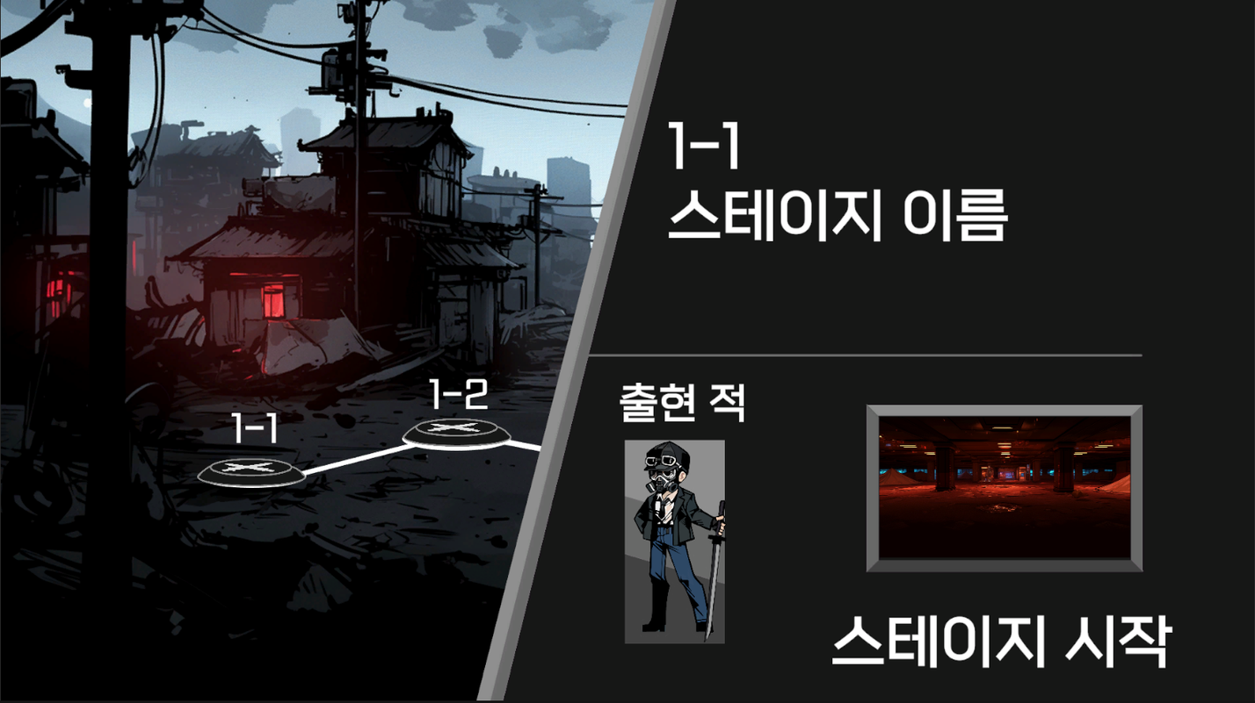
2. 게임 플레이 소개
스테이지 선택 씬

Slide 8
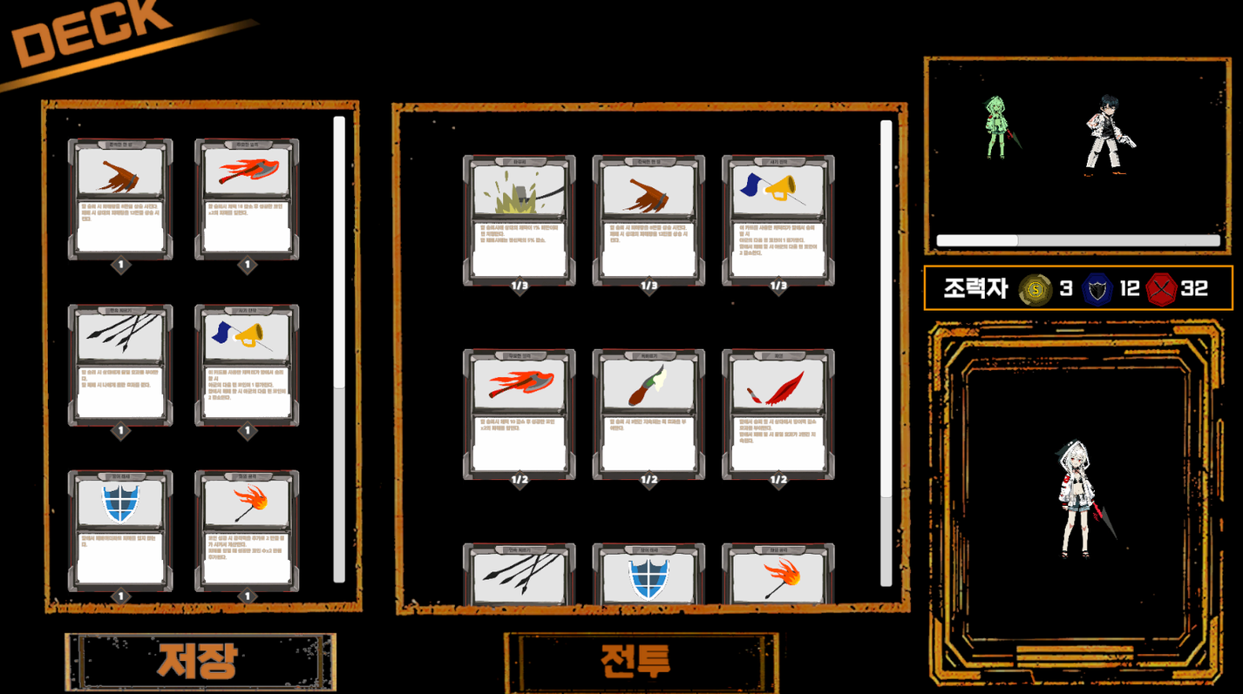
2. 게임 플레이 소개
덱 빌딩 씬

Slide 9
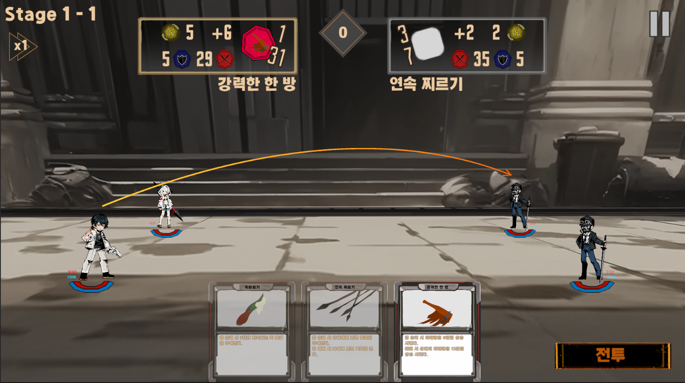
2. 게임 플레이 소개
전투 씬

Slide 10
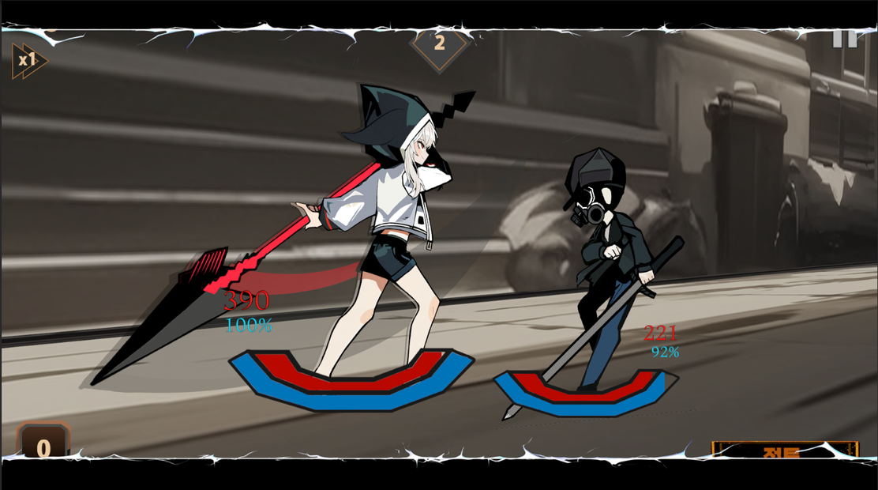
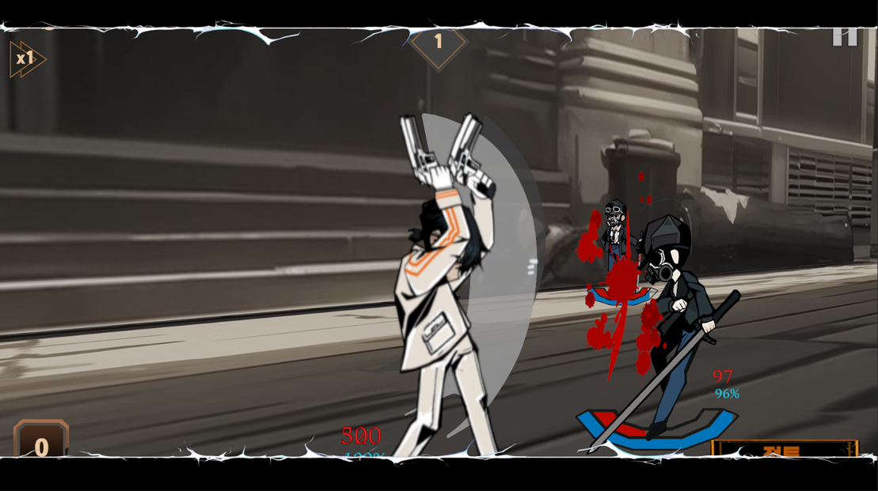
2. 게임 플레이 소개
전투 연출

Slide 11
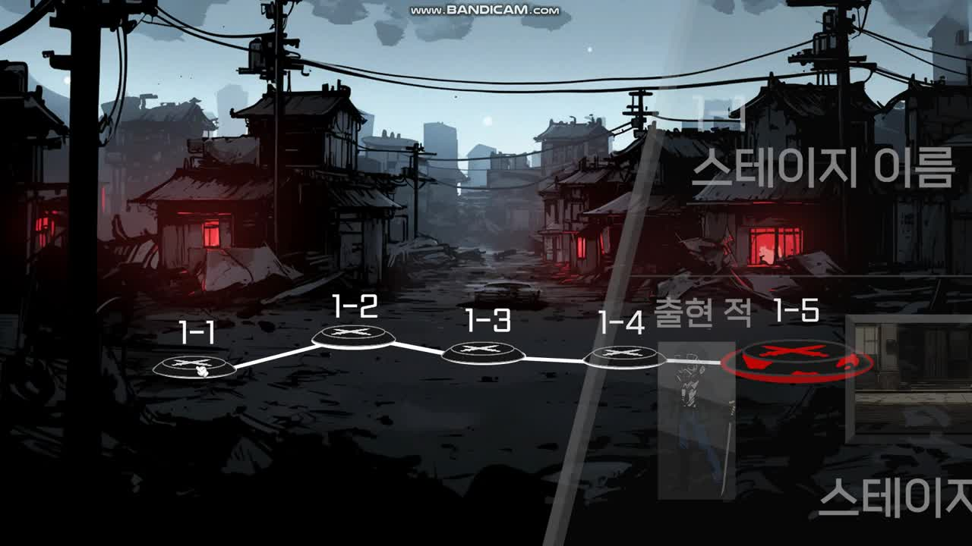
2. 게임 플레이 소개
플레이 영상

Slide 12
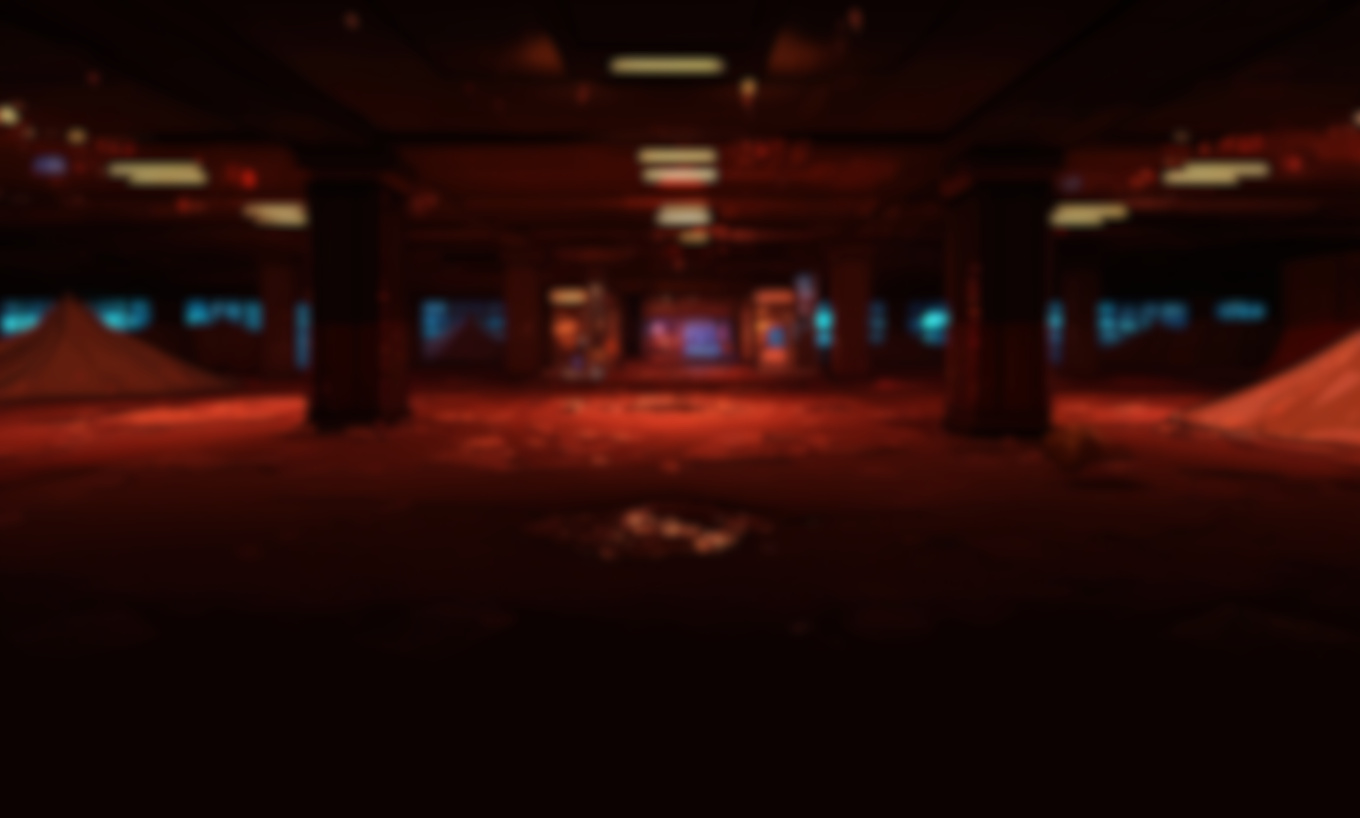
3. 개발 과정
1-1. 사용된 주요 기술 스택(프로그램)
Unity
PixelPainter
Photoshop

Slide 13
3. 개발 과정
1-2. 사용된 주요 기능
DOTween : 부드러운 애니메이션 구현
ScriptableObject : 데이터 관리
Coroutine : 전투 시스템과 카메라 연출
Bool : 상태 이상, 캐릭터의 상태 등을 Bool 값으로 체크
2. 기술적으로 독창적인 부분
실시간 잔상 시스템 : 캐릭터를 실시간으로 복제하여 잔상 생성
카메라 효과 시스템 : 부드러운 줌, 인 효과와 타격감을 높이는 진동 효과

Slide 14
3. 개발 과정
3. 개발 과정에서의 주요 도전 과제 및 해결 방법
선택한 캐릭터끼리 전투를 하는 기능
List를 사용하여 구현
전투 시 입체감 극대화
적절한 위치에 오브젝트 배치, 카메라를 Perspective로 설정
각 캐릭터 덱 저장 기능
각 캐릭터 프리팹에 덱 정보를 저장

Slide 15
3. 개발 과정
3. 개발 과정에서의 주요 도전 과제 및 해결 방법
캐릭터 이동 로직
각 캐릭터마다 전투 포지션 지정 후 X, Z값에 랜덤한
범위 내에 오차 지정
애니메이션 모션 보강
짧은 개발 기간 안에 최대한 역동적이고 부드러운
애니메이션을 제작하기 위해 프레임 보강과 연출 개선을
목적으로 캐릭터가 모션을 취하면 뒤에 보강하는 잔상을
생성 시키는 효과 기술 제작

Slide 16
3. 개발 과정
3. 개발 과정에서의 주요 도전 과제 및 해결 방법
카메라 연출 로직
연출 시작 시 적절한 카메라 각도와 줌 사이즈 세팅 후
역동감을 주기 위해 카메라 무빙, 피해를 주거나 받았을 때
카메라가 흔들리는 효과 구현
전투 중 캐릭터 이동 로직
공격을 하는 캐릭터는 공격 애니메이션과 전진 로직을 실행,
공격을 당하는 캐릭터는 피격 애니메이션과 후퇴 로직을 실행

Slide 17


3. 개발 과정
상태 이상
출혈
매 전투 시작 시 체력의 1% 피해
3턴 지속
독
받는 피해 5% 증가
주는 피해 10% 감소

Slide 18


3. 개발 과정
상태 이상
혼란
정신력 20% 감소
정신력이 20% 미만일 때 자연적으로 발생
자연 발생한 혼란 상태에서는 피해를 줄 때
10% 확률로 자신의 피해량의 50%만큼 자신에게 입힘
방어력 감소
방어력의 50%만 적용
1턴 지속 피해를 입힌 후 사라짐

Slide 19


3. 개발 과정(Art)
SF 느낌을 주어 디자인
메인 캐릭터_01
무기 : 권총
메인 캐릭터_02
무기 : 단검

Slide 20
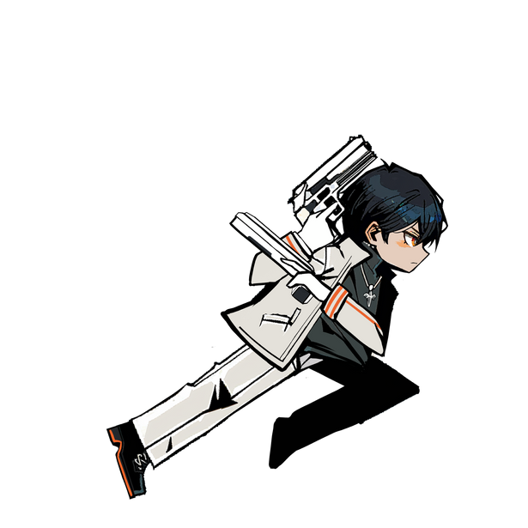
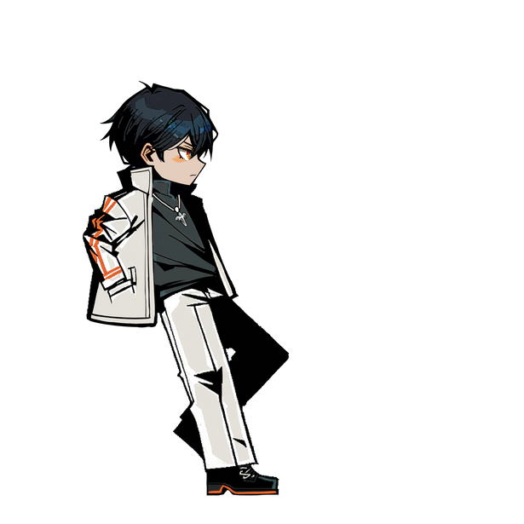
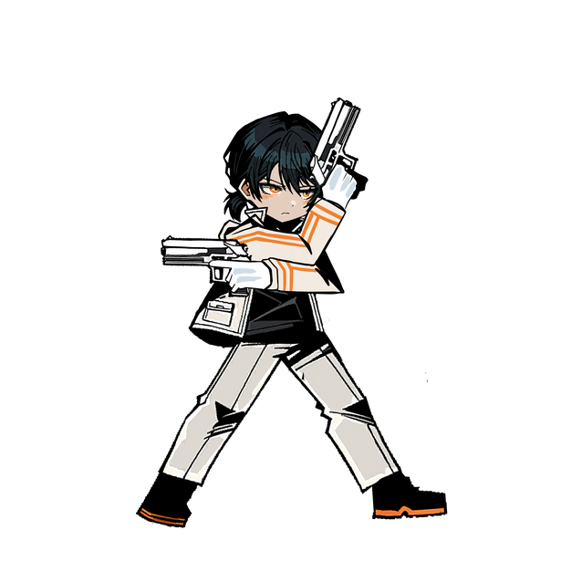
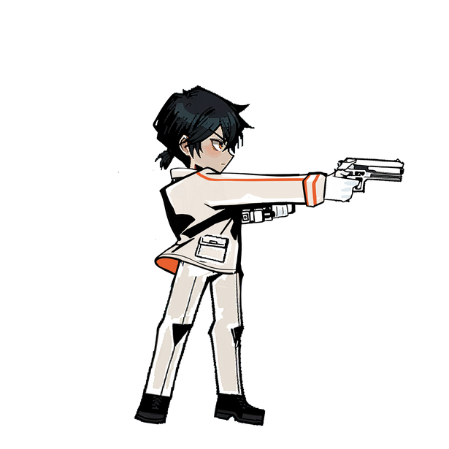
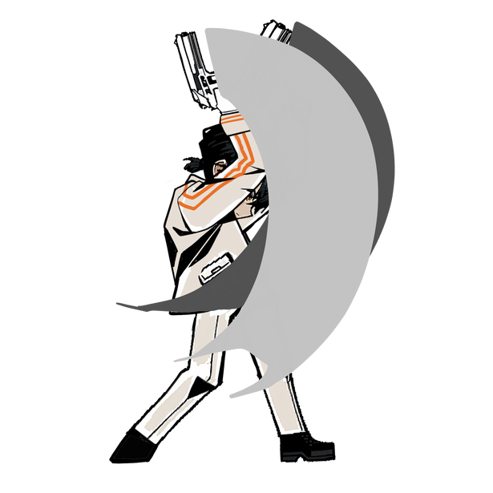
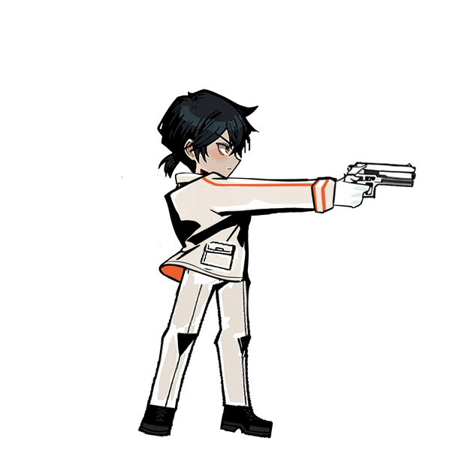
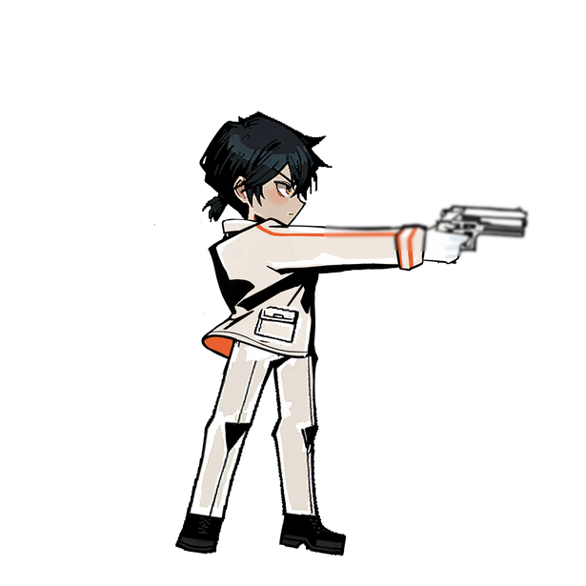
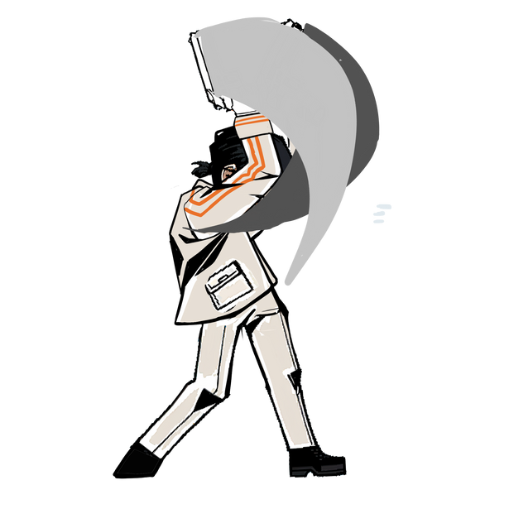
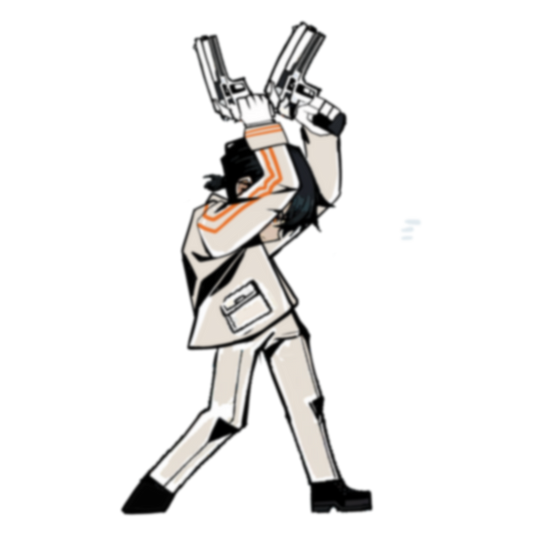
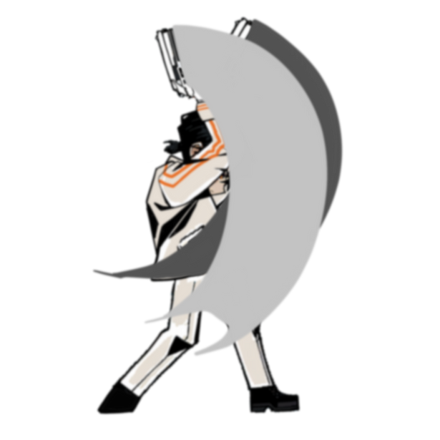
3. 개발 과정(Art)
메인 캐릭터_01_애니메이션

Slide 21
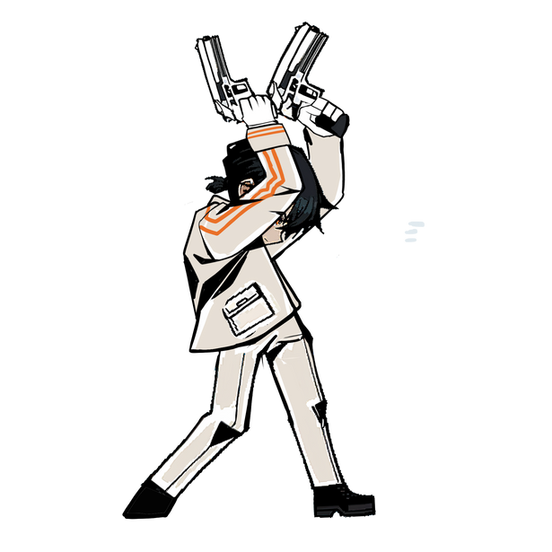
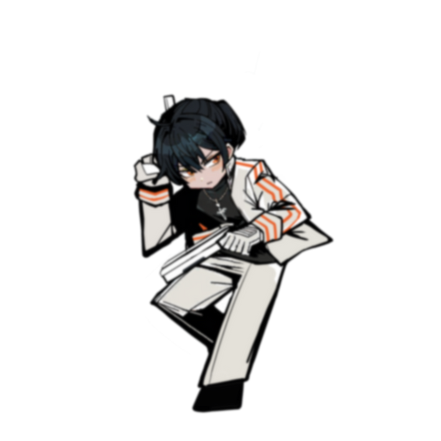

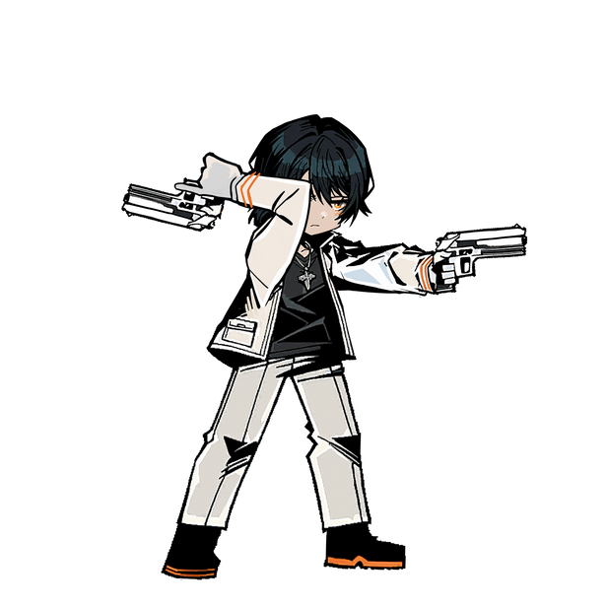

3. 개발 과정(Art)
메인 캐릭터_01_애니메이션

Slide 22
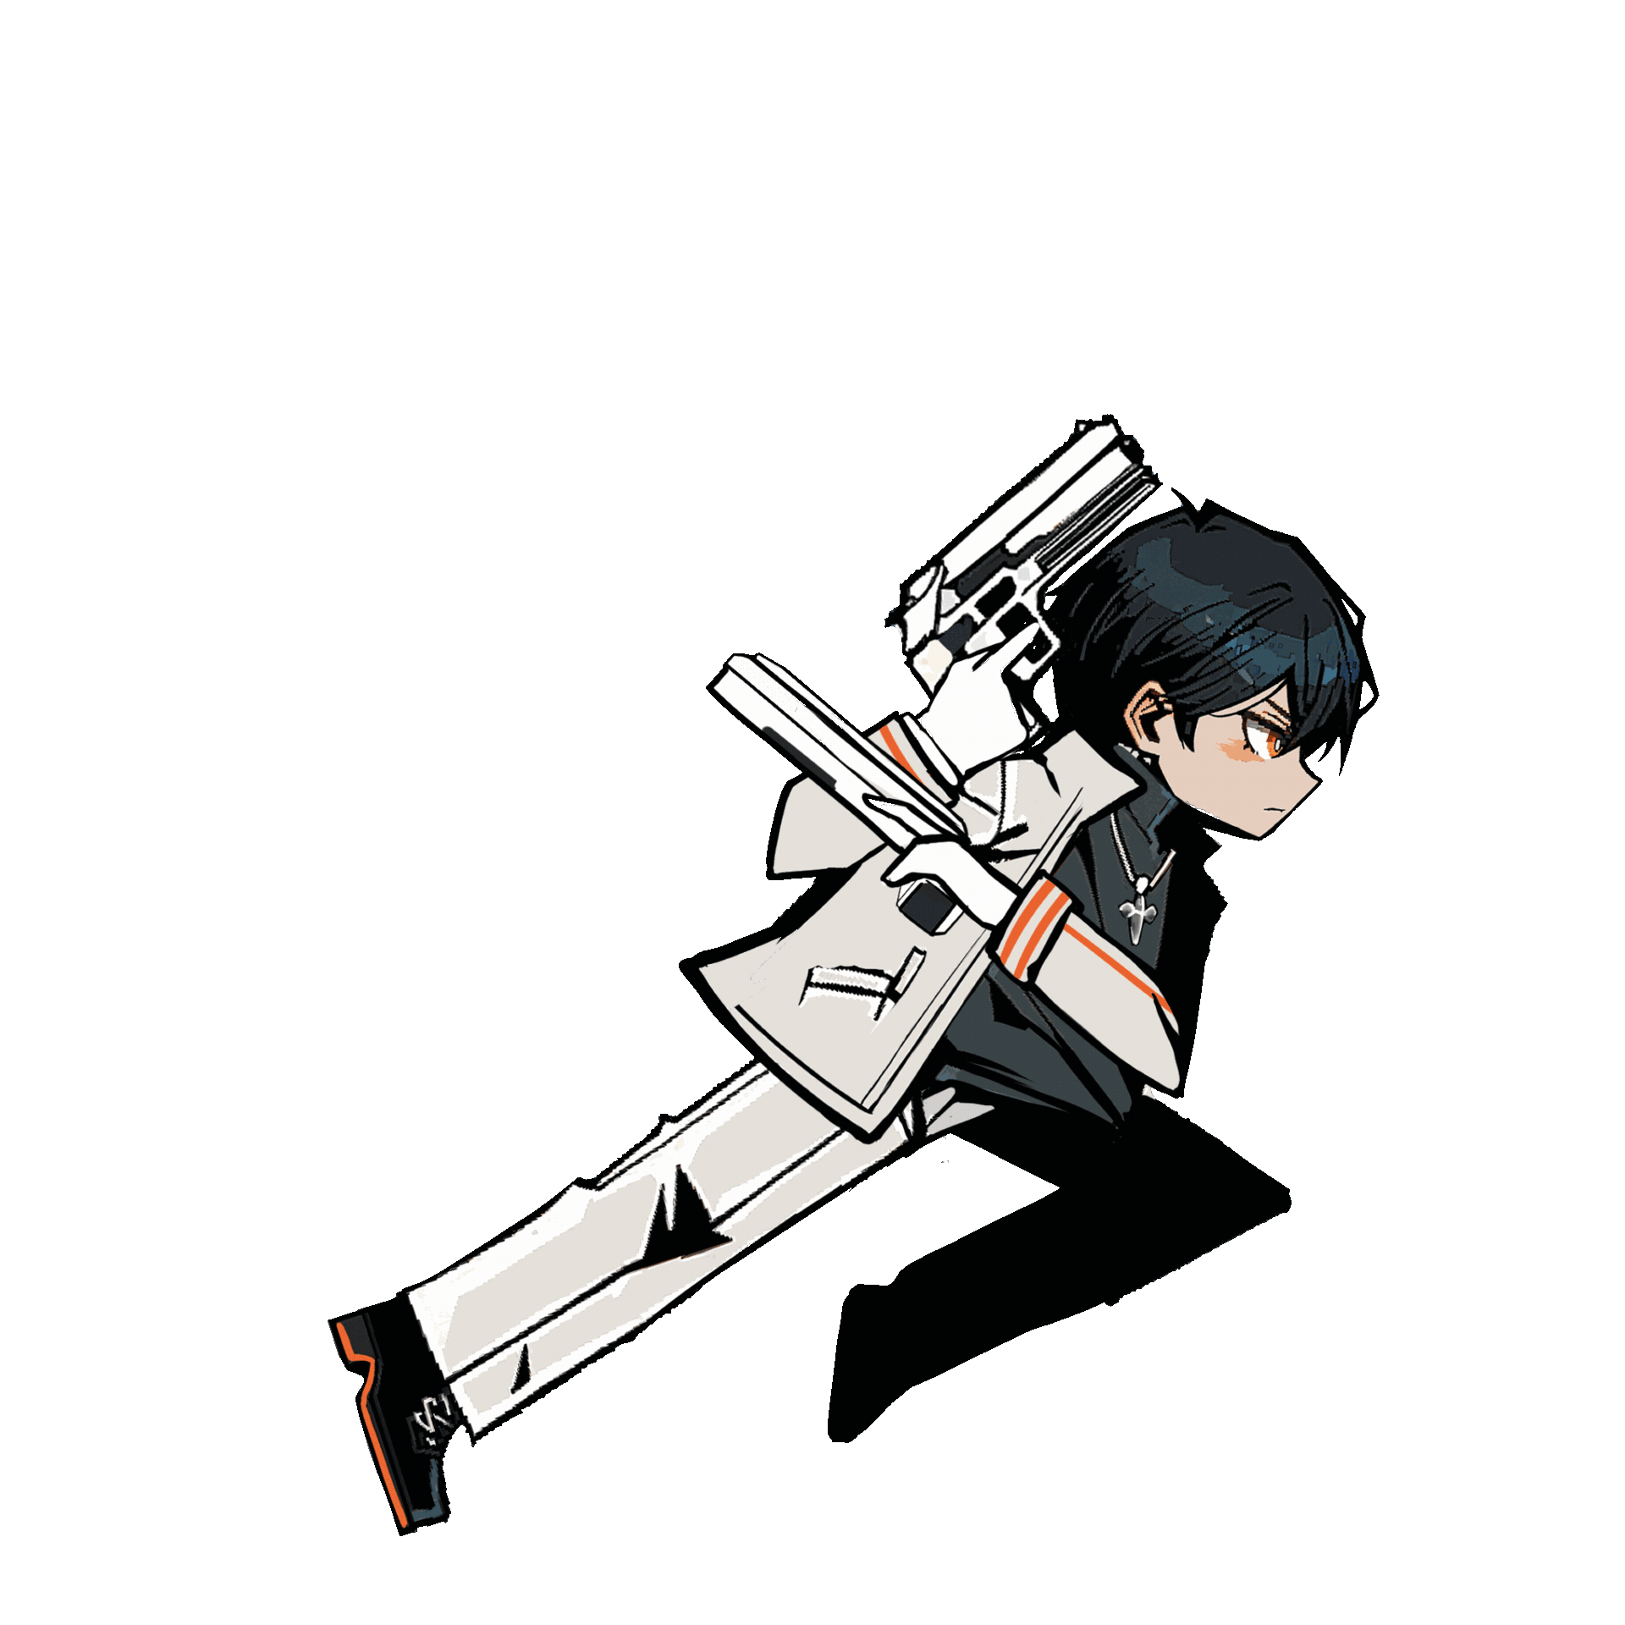
3. 개발 과정(Art)
메인 캐릭터_01_애니메이션

Slide 23
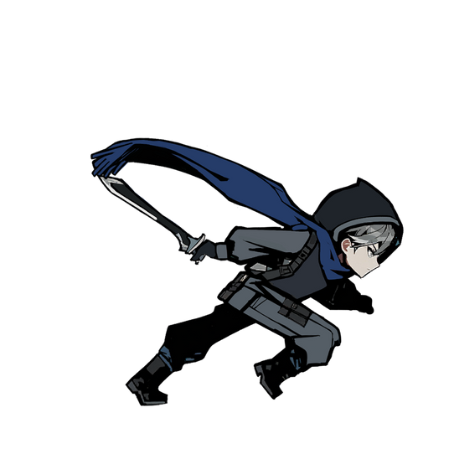
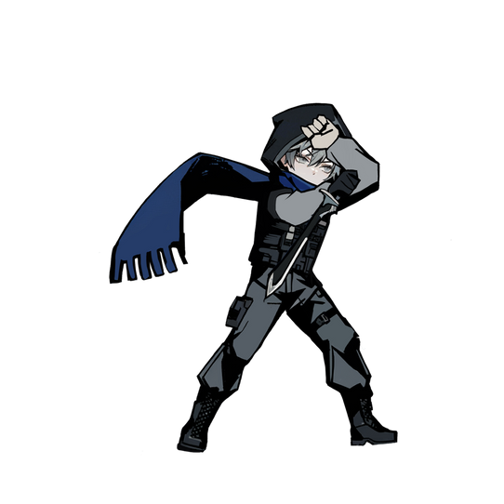
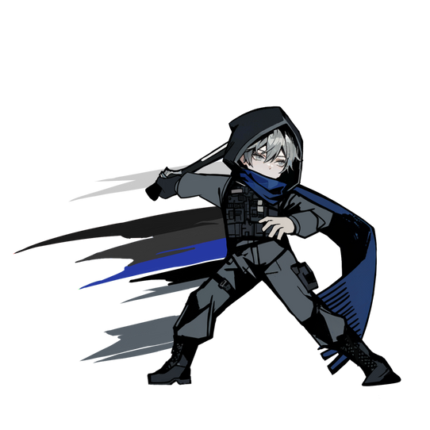
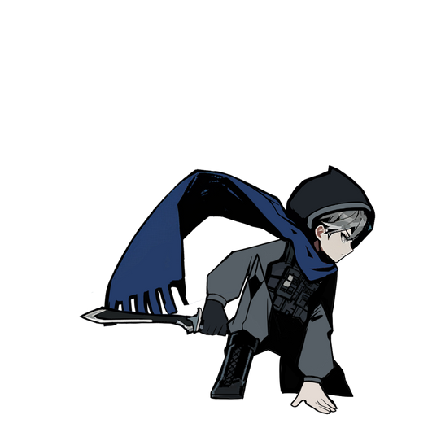
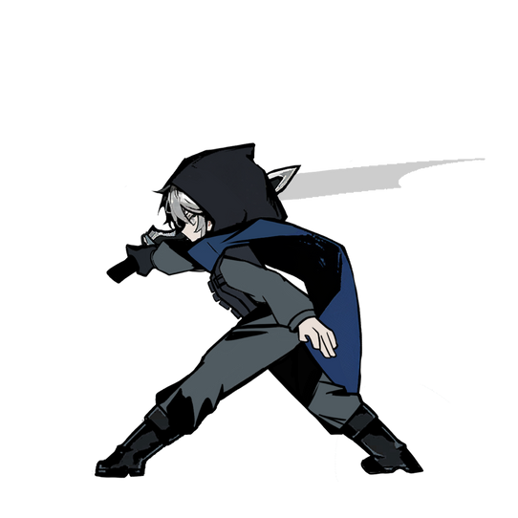
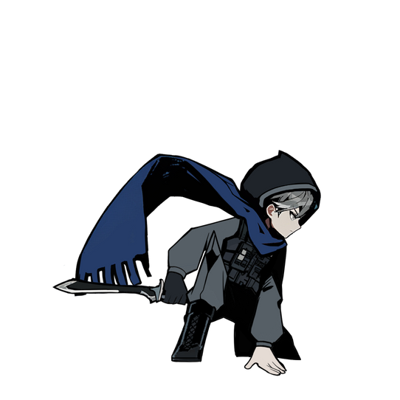
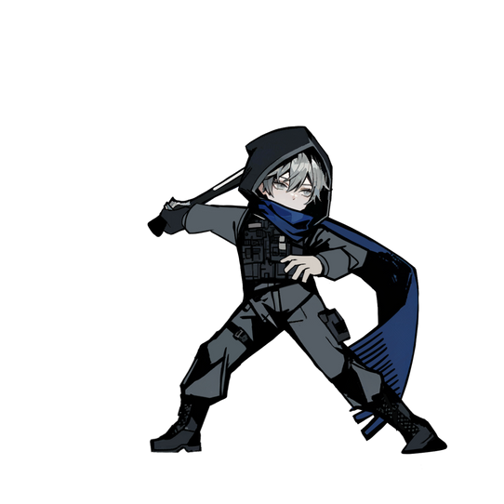
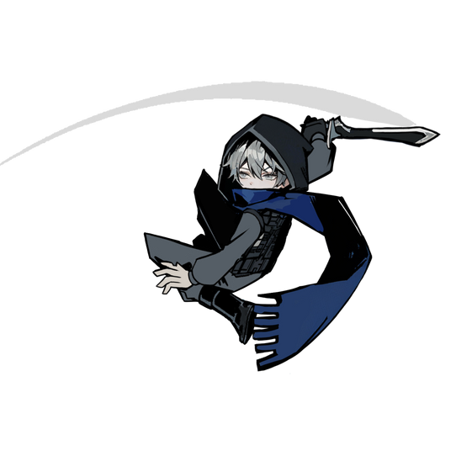
3. 개발 과정(Art)
메인 캐릭터_02_애니메이션

Slide 24
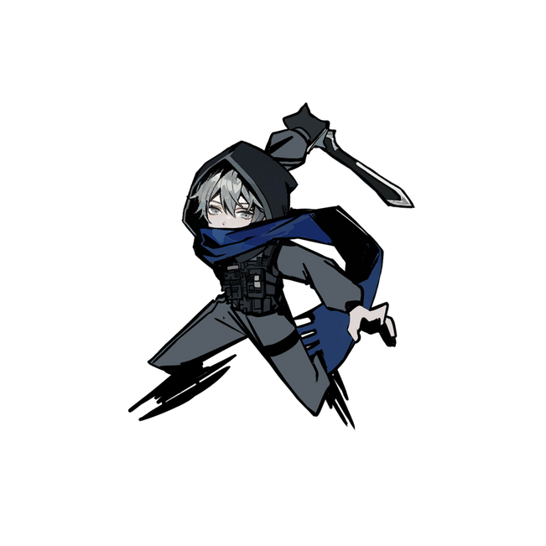
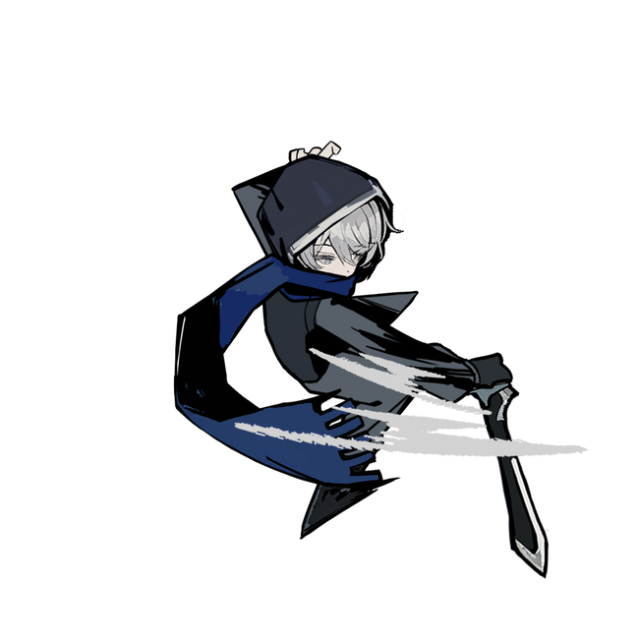
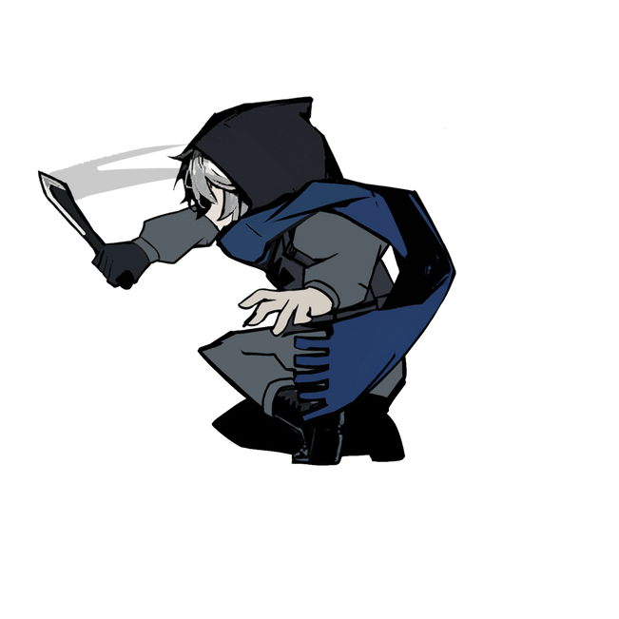
3. 개발 과정(Art)
메인 캐릭터_02_애니메이션

Slide 25
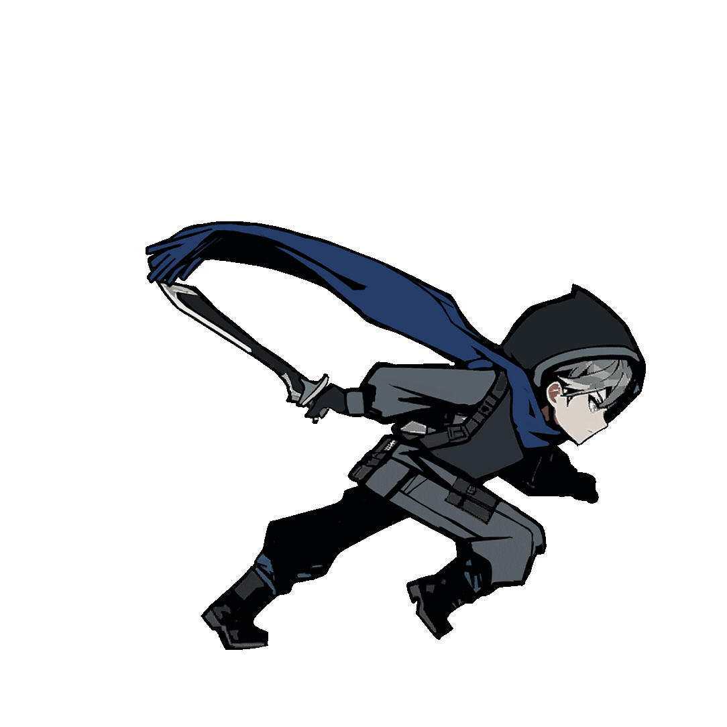
3. 개발 과정(Art)
메인 캐릭터_02_애니메이션

Slide 26

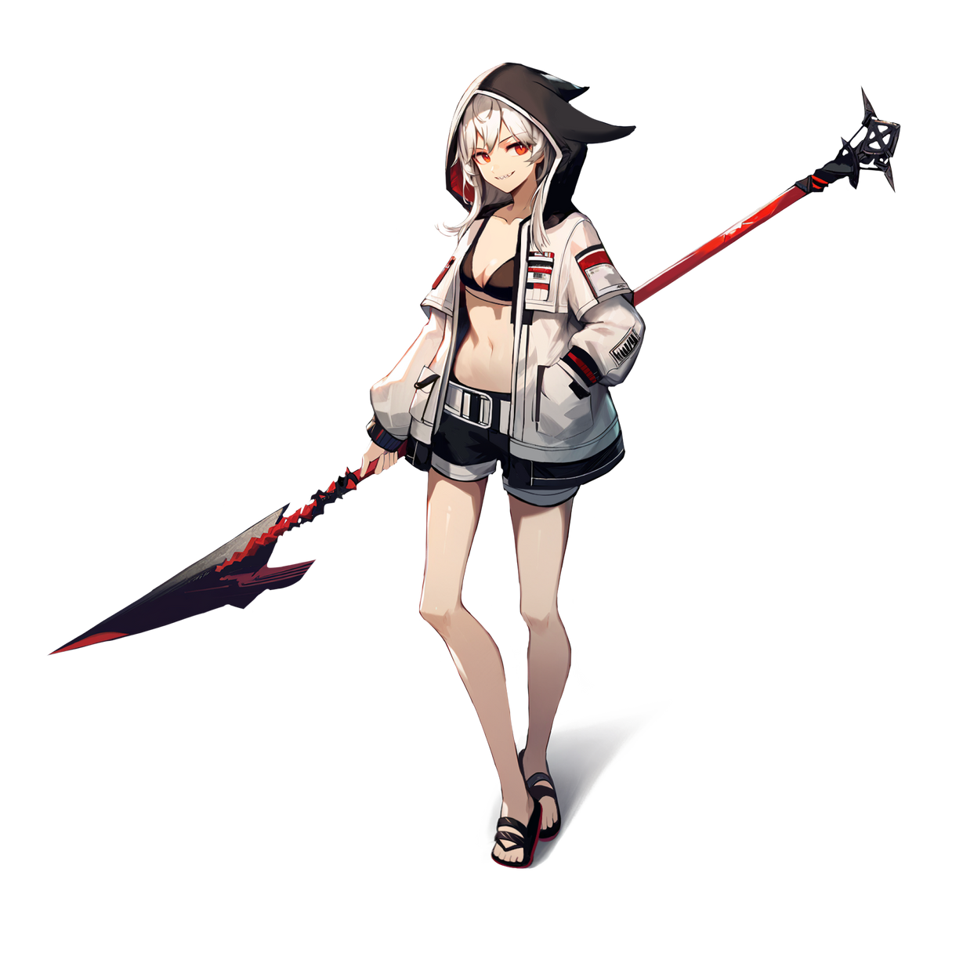
3. 개발 과정(Art)
범고래를 모티브로 디자인
서브 캐릭터_01
무기 : 창

Slide 27
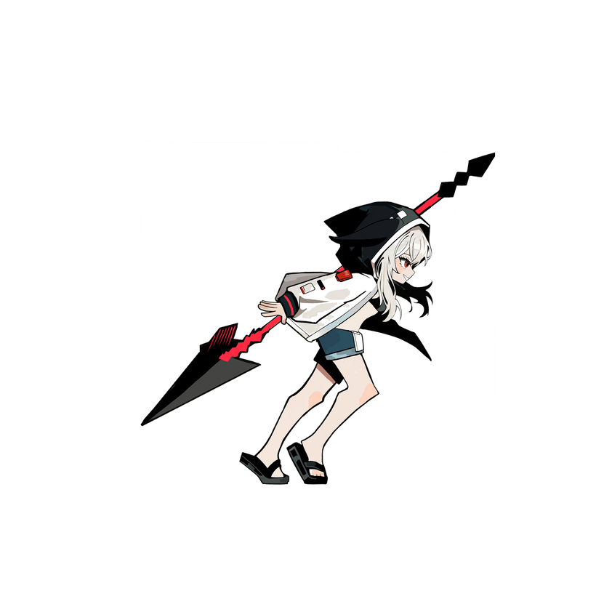
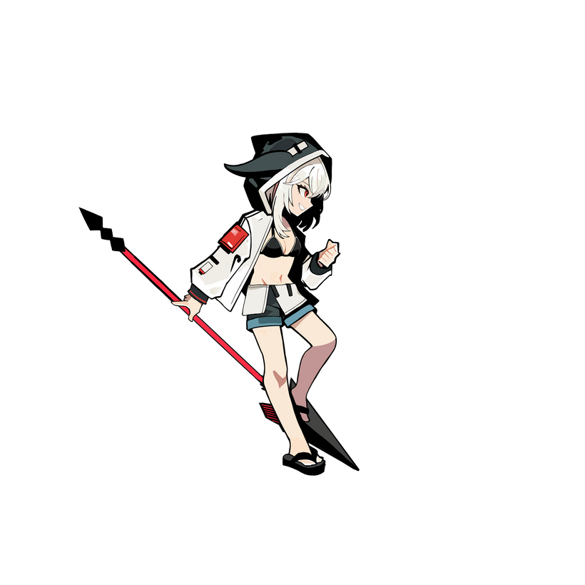
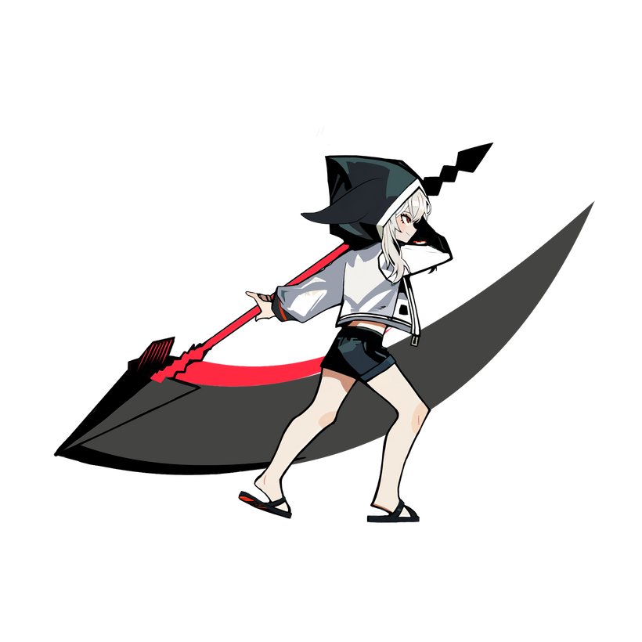
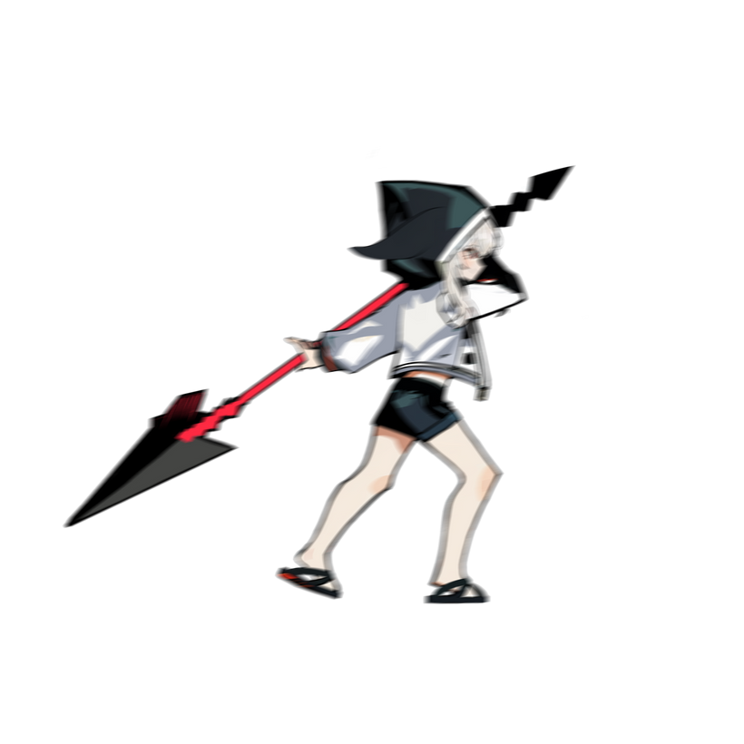
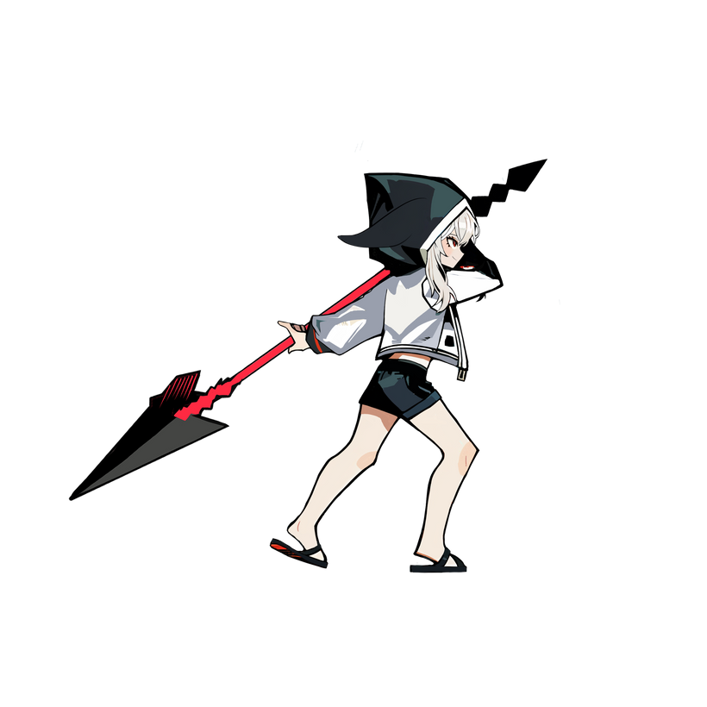
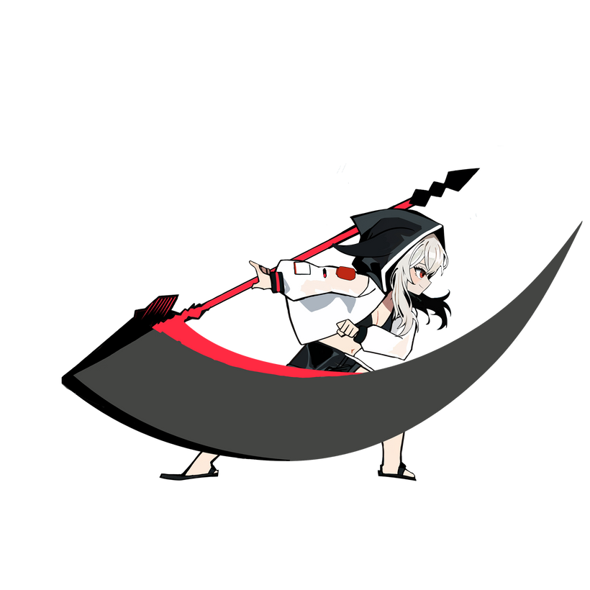
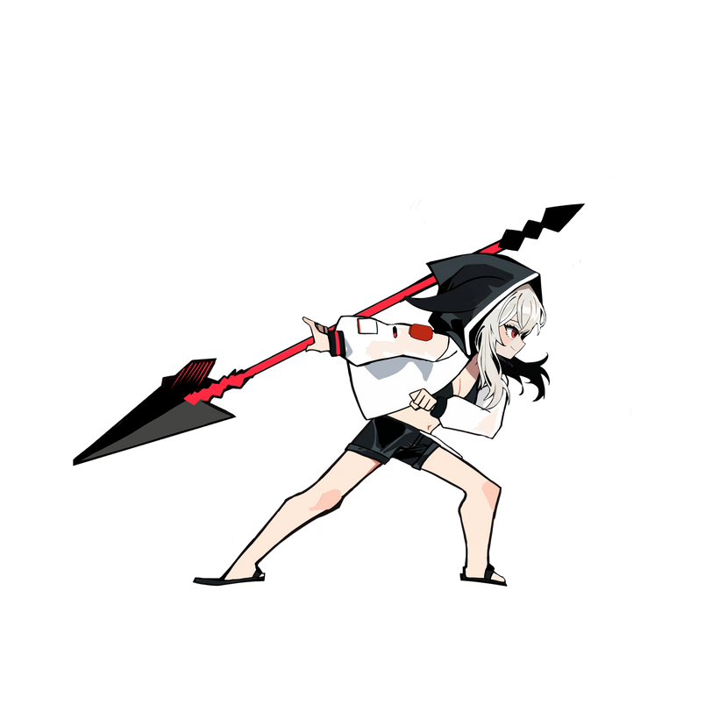
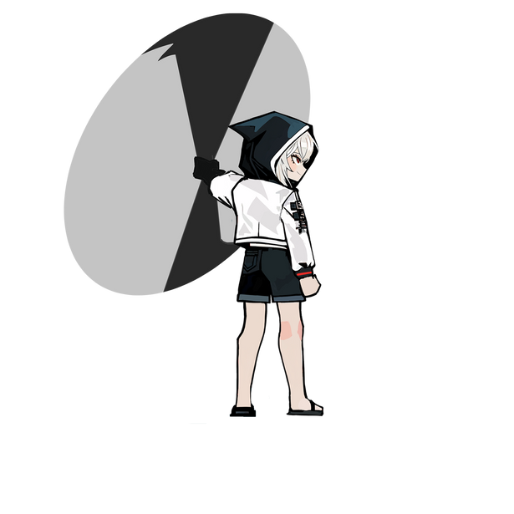
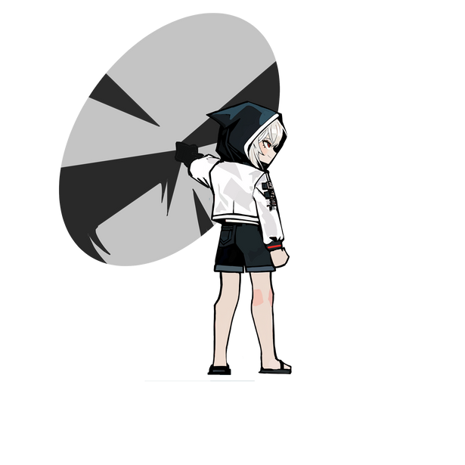
3. 개발 과정(Art)
서브 캐릭터_01_애니메이션

Slide 28
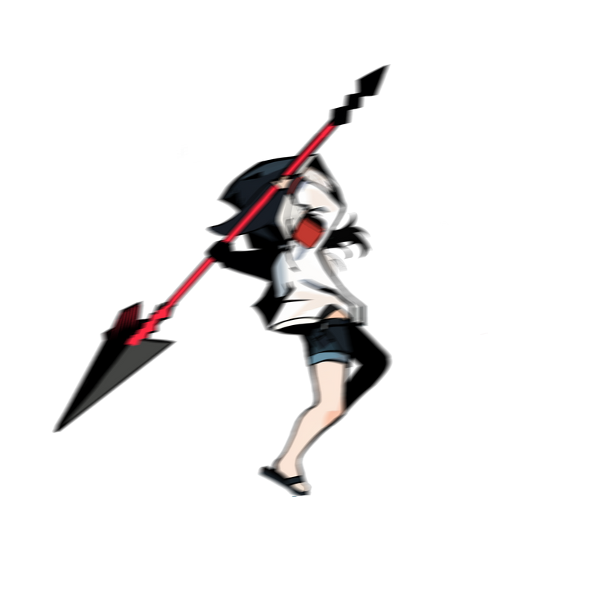
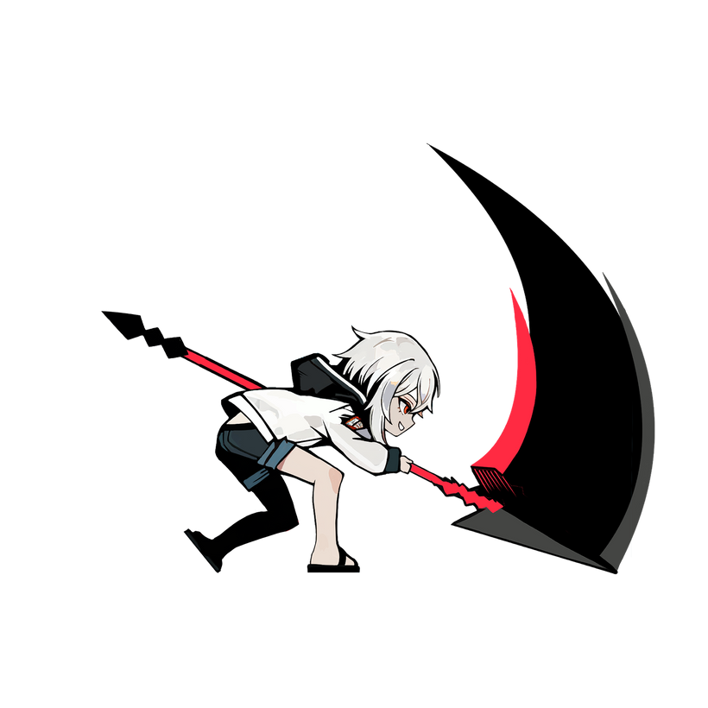


3. 개발 과정(Art)
서브 캐릭터_01_애니메이션

Slide 29

3. 개발 과정(Art)
서브 캐릭터_01_애니메이션

Slide 30



3. 개발 과정(Art)
괴물 캐릭터_01
무기 : 레이저
적 캐릭터_01
무기 : 검
괴물 캐릭터_02
무기 : 할퀴기

Slide 31










3. 개발 과정(Art)
적 캐릭터_01_애니메이션

Slide 32

3. 개발 과정(Art)
적 캐릭터_01_애니메이션

Slide 33



3. 개발 과정(Art)
괴물 캐릭터_02_애니메이션

Slide 34

3. 개발 과정(Art)
맵, 배경
온갖 범죄가 들끓고 전쟁터가 되어버린 도시

Slide 35

3. 개발 과정(Art)
맵, 배경
인적이 드물고 알 수 없는 물건들로 가득한 건물

Slide 36

3. 개발 과정(Art)
맵, 배경
오랜 세월 인간의 손길이 닿지 않은 폐허 도시

Slide 37

3. 개발 과정(Art)
로딩 씬 배경

Slide 38

게임 시연

Slide 39

5. 결론
1. 게임 출시 계획
추후 추가 작업 후 스토브 출시
2. 다음 목표나 추가적인 업데이트 계획
UI 개선
카메라 연출 개선
스토리 작업
전투 계산 전체적 수정

Slide 40
Q&A

Slide 41

감사합니다!

